Slide 1
GENT → MECHELEN
Slimmer pendelen — wat de data écht zegt
Auto, trein of thuiswerken? Een eerlijk verhaal over een machine-learning model.
Laure · Jack · Maxime · Marc
Syntra Mechelen — 23 juni 2026

Slide 2
DE VRAAG
Elke ochtend één keuze
AUTO E17 → R1-ring → E19, via Antwerpen (~75 km)
TREIN Gent-Sint-Pieters → Mechelen (~58 min)
THUISWERKEN wanneer geen enkele modus betrouwbaar genoeg is
Doel: 's avonds beslissen om de volgende ochtend om 09:00 in Mechelen te zijn.
Gent → Mechelen · slimmer pendelen met ML
2

Slide 3
DE DATA
Zeven bronnen, één rij per werkdag
1 Weer Open-Meteo — uurlijks, 2021 → nu
2 Kalender holidays — feestdagen & schoolvakanties
3 Trein (schema) iRail — dienstregeling (fallback)
4 Trein (echt) Infrabel — punctualiteit 2021–2026
5 Auto (referentie) OSRM — vrije doorstroomtijd
6 Auto (schatting) Vlaams Verkeercentrum — maandgemiddelde
7 Auto (gemeten) — NIEUW AWV-verkeerstellingen 2025 (Marc)
build_combined_df() → combined_workdays_features.csv
Gent → Mechelen · slimmer pendelen met ML
3

Slide 4
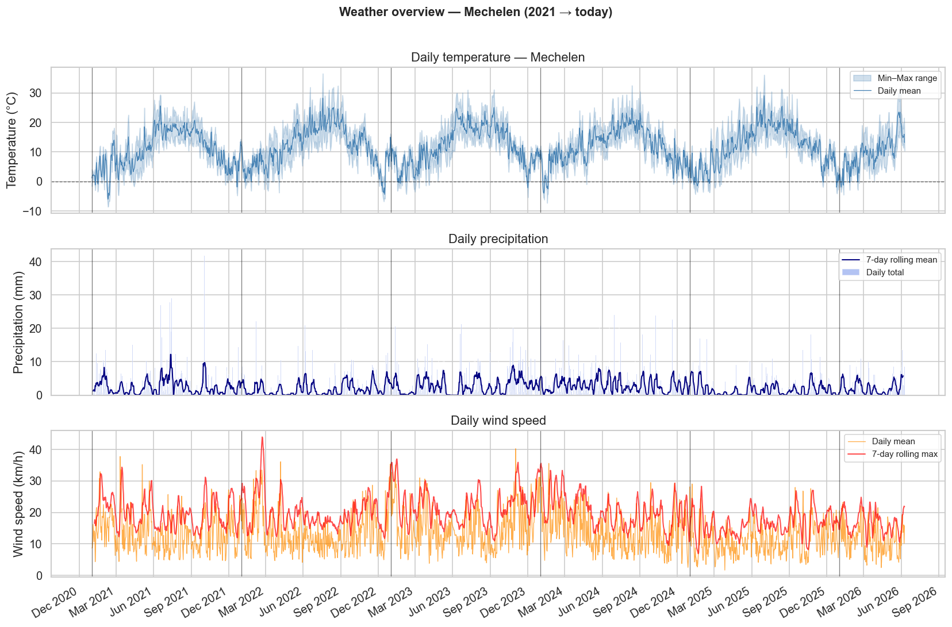
DATABRON · WEER
Weerdata — Open-Meteo
› Gratis API · uurlijks · terug tot 1940
› Locatie Mechelen · venster 06:00–09:00 (pendeltijd)
› Variabelen: regen, wind, temperatuur, sneeuw, vocht
› Inzicht: natst in herfst & winter
› Inzicht: weer is gelijk over álle weekdagen → files zijn menselijk gedrag
Gent → Mechelen · slimmer pendelen met ML
4

Slide 5
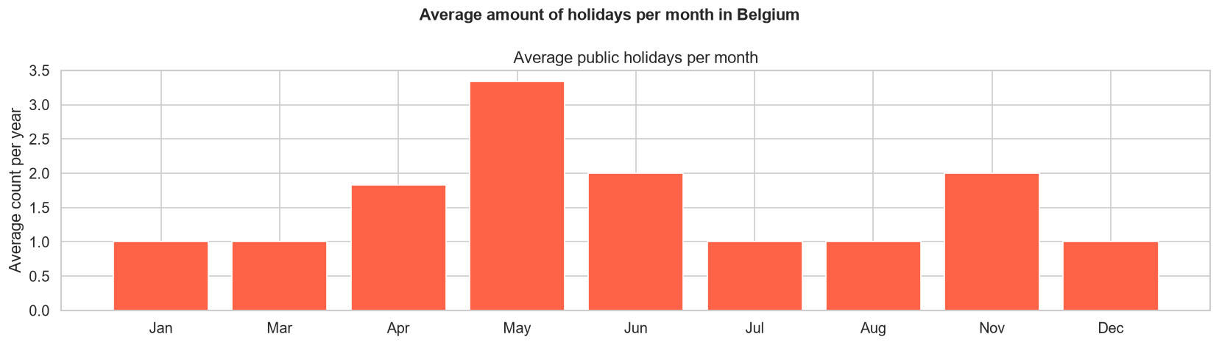
DATABRON · KALENDER
Belgische werkdagen — holidays
› 2021–2028 (ook toekomst, voor forecasts)
› is_workday: ma–vr én geen feestdag
› Schoolvakanties & brugdagen apart gemarkeerd
› Seizoen (meteorologisch)
› Inzicht: mei heeft de meeste feestdagen
Gent → Mechelen · slimmer pendelen met ML
5

Slide 6
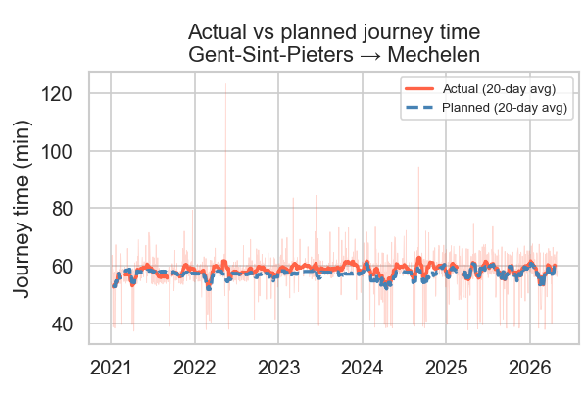
DATABRON · TREIN
Echte vs. geplande treindata
Infrabel — echt
werkelijke aankomst/vertrek per trein, per dag (2021–2026)
iRail — schema
dienstregeling, enkel als fallback
› Waarom Infrabel? iRail heeft géén meerjarige vertraginghistorie
› Per dag: reistijd, vertraging, % op tijd, % geannuleerd
Gent → Mechelen · slimmer pendelen met ML
6

Slide 7
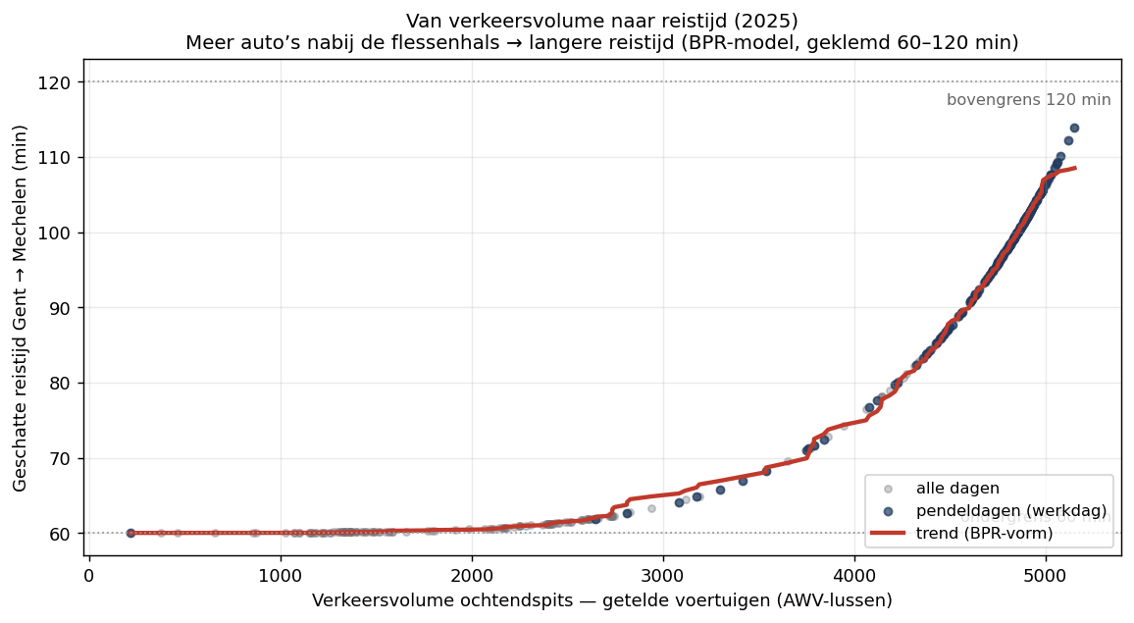
DATABRON · AUTO
Van verkeersvolume naar reistijd
› AWV-lussen tellen auto's per kwartier (spits 07:00–08:30)
› Meer auto's nabij de flessenhals (Kennedytunnel) → langere reistijd
› BPR-model: reistijd stijgt niet-lineair met het volume
› Geklemd op 60–120 min (modelbenadering, geen GPS-meting)
› OSRM = vrije doorstroom (referentie) · VC = maandgemiddelde
Gent → Mechelen · slimmer pendelen met ML
7

Slide 8
AANPAK · DE MODELLEN
Drie modellen — in volgorde
1
Lineaire Regressie
de ijklijn — een eenvoudig vertrekpunt
2
Random Forest Regressor
het hoofdmodel — schat de reistijd (minuten)
3
Random Forest Classifier
de beslissing — auto of trein?
Van eenvoudig ijkpunt → slim model → concreet advies.
Gent → Mechelen · slimmer pendelen met ML
8

Slide 9
AANPAK · MODEL 1 VAN 3
Model 1 — Lineaire Regressie
De ijklijn (baseline)
› Trekt één rechte lijn door de data — elke factor krijgt één vast gewicht.
› 'Meer regen → iets meer reistijd', en zo voor elke factor.
› Waarom eerst? Als ijkpunt: een slimmer model moet dit kunnen verslaan.
› Bonus: je ziet meteen welke factor de reistijd omhoog of omlaag duwt.
Simpel beeld: zoals een rechte trendlijn in Excel.
Gent → Mechelen · slimmer pendelen met ML
9

Slide 10
AANPAK · MODEL 2 VAN 3
Model 2 — Random Forest Regressor
Het hoofdmodel — schat de reistijd in minuten
› Bouwt honderden 'beslisbomen' vol ja/nee-vragen (Is het maandag? Regent het? Vakantie?).
› Neemt het gemiddelde van alle bomen → één geschatte reistijd.
› Waarom? De realiteit is niet recht: regen + vorst = ijzel is erger dan elk apart — bomen vangen zulke combinaties.
› Verklapt ook welke factoren het zwaarst wegen (zie 'belangrijkste features').
Simpel beeld: vraag 300 experts en neem hun gemiddelde antwoord.
Gent → Mechelen · slimmer pendelen met ML
10

Slide 11
AANPAK · MODEL 3 VAN 3
Model 3 — Random Forest Classifier
De beslissing — auto of trein?
› Zelfde bomen-techniek, maar geeft geen getal — een keuze.
› Output: auto of trein, met een zekerheids-%.
› Waarom? De pendelaar wil geen minuten, maar een concreet advies.
› Thuiswerken komt er als veiligheidsregel bovenop bij zwaar weer (sneeuw/storm).
Simpel beeld: een stemming onder de 300 bomen — de meerderheid beslist.
Gent → Mechelen · slimmer pendelen met ML
11

Slide 12
AANPAK · TRAINING
Hoe trainen we het model?
15 features
weer (06–09h venster) + kalender — allemaal de avond vóór de rit bekend
Twee doelen
reistijd in minuten (regressie) · auto sneller dan trein? (classificatie)
Train/test split
80% / 20% chronologisch — géén shuffle (tijdreeks mag de toekomst niet 'zien')
Formule of niet?
het model is géén formule — het leert uit data. Maar ons éérste doel (car_est_min = OSRM × weekdag × weer) wás een formule → leakage (Les 1). De eerlijke versie traint op gemeten car_real_min.
Gent → Mechelen · slimmer pendelen met ML
12

Slide 13
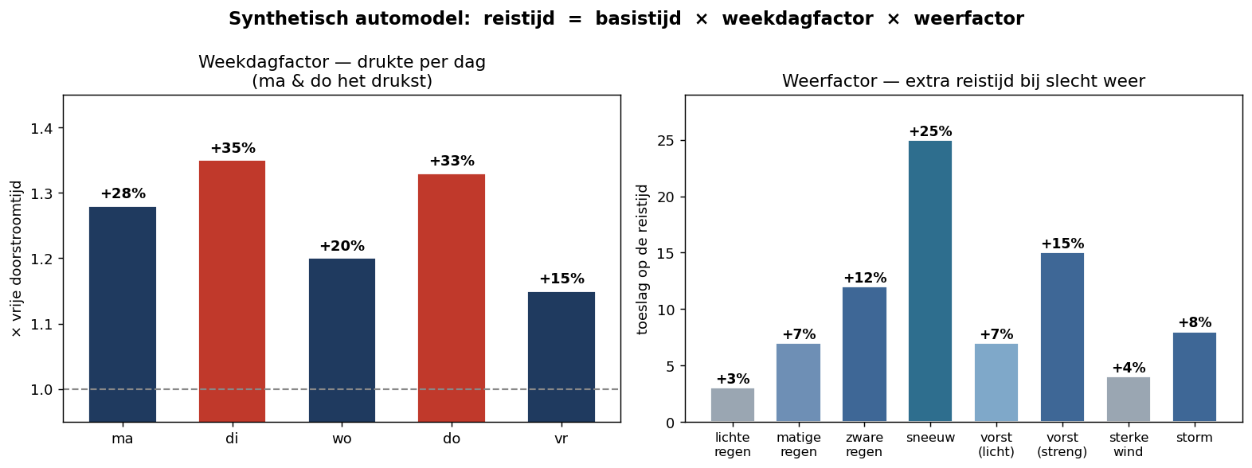
AANPAK · AUTO-SCHATTING
Reistijd × weekdag × weer
Drukkere weekdagen (ma & do) en slecht weer verlengen de geschatte reistijd. Zo bouwden we de eerste (synthetische) auto-schatting op — zie Les 1.
Gent → Mechelen · slimmer pendelen met ML
13

Slide 14
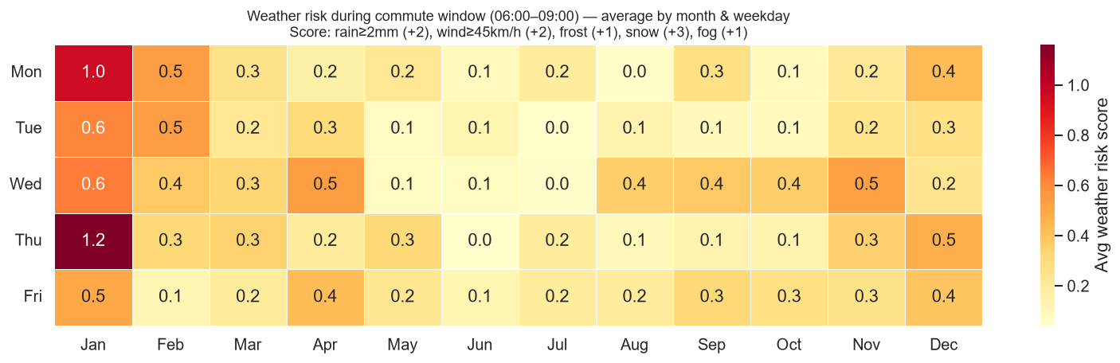
Reistijd × weekdag × weer
Weerrisico score per maand x weekdag
regen ≥ 2 mm → +2 punten
wind ≥ 45 km/h → +2 punten
vorst ≤ 0°C → +1 punt
sneeuw > 0 cm → +3 punten
vochtig ≥ 97% → +1 punt
─────────────────────
Totaal: 0–9

Slide 15
LES 1 — DE VALKUIL
Een R² van 0,99 was geen succes
Ons eerste auto-doel was een fórmule van dezelfde gegevens:
car_est_min = OSRM × weekdagfactor × weerfactor
Het model leerde dus gewoon zijn eigen formule terug. Het 'voorspelde' niets nieuws — dat heet target leakage.
R² 0,99
MAE 0,1 min
te mooi om waar te zijn
Gent → Mechelen · slimmer pendelen met ML
14

Slide 16
HET VERSCHIL
Synthetisch vs. gemeten — wat is het?
SYNTHETISCH — onze formule
car_est_min · car_vc_est_min
› = OSRM-basis × weekdagfactor × weerfactor
› Geen meting — een regel die we zélf schreven
› Beweegt enkel met weekdag & weer
› Gemiddeld ~44 min
GEMETEN — Marc, 2025
car_real_min
› AWV-lussen tellen échte auto's → volume → reistijd (BPR-model)
› Een echte dagmeting, per werkdag
› Beweegt met het werkelijke verkeer
› Gemiddeld ~96 min
Het verschil: correlatie r ≈ 0,01 (andere dagpatronen) · ~2× hoger niveau · de formule veroorzaakte de R²-leakage, de meting niet.
Gent → Mechelen · slimmer pendelen met ML
15

Slide 17
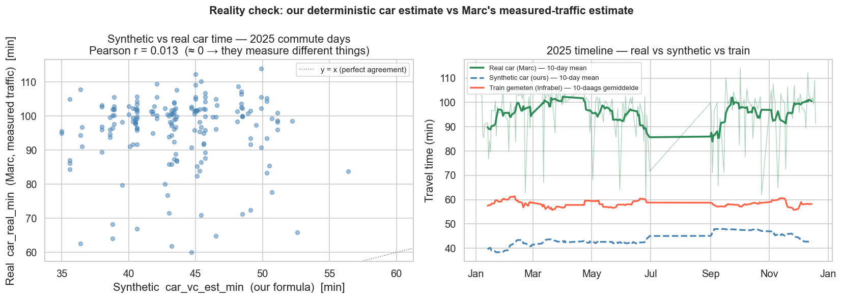
LES 2 — ECHTE DATA
Gemeten verkeer vs. onze formule
Formule ~44 min vs gemeten ~96 min · correlatie r ≈ 0,01 — twee verschillende werelden.
Gent → Mechelen · slimmer pendelen met ML
16

Slide 18
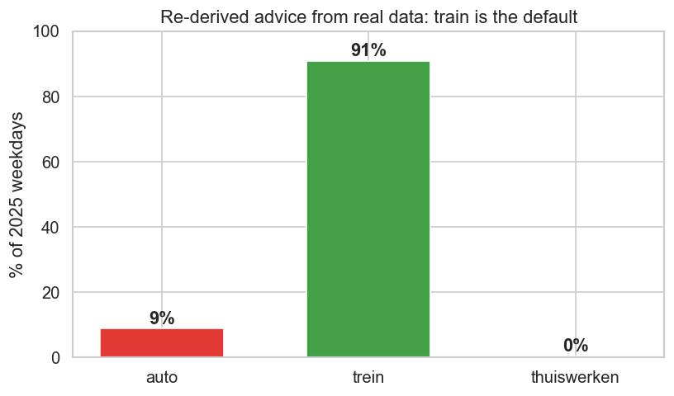
HET GEVOLG
De auto wint niet — de trein wel
Formule: auto bijna élke dag. Gemeten: de trein wint op ~91% van de werkdagen.
Gent → Mechelen · slimmer pendelen met ML
17

Slide 19
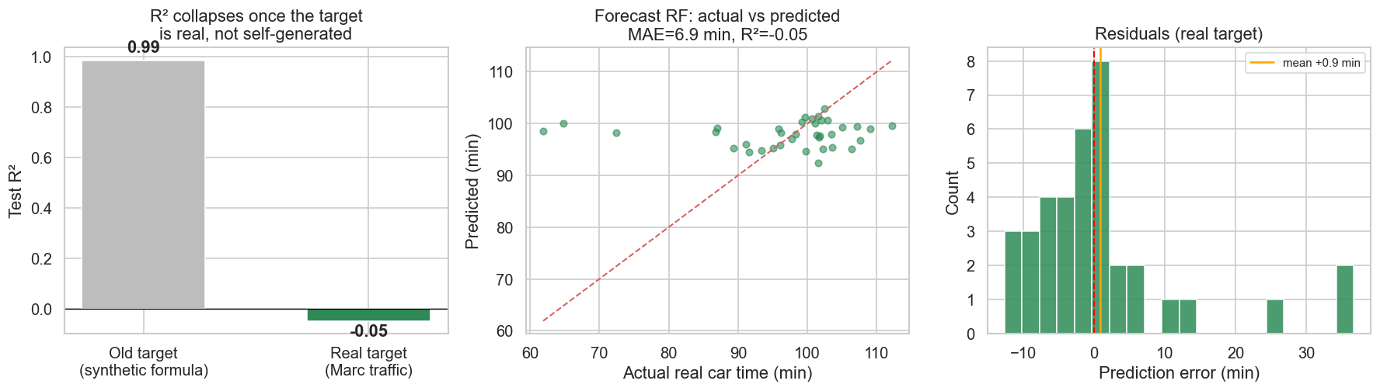
LES 3 — EERLIJK MODEL
Met echte data: eerlijk maar bescheiden
Echt doel → R² ≈ 0 · gemiddelde fout ~9 min op een rit van ~94 min. Weer + kalender voorspellen de dagvariatie nauwelijks.
Gent → Mechelen · slimmer pendelen met ML
18

Slide 20
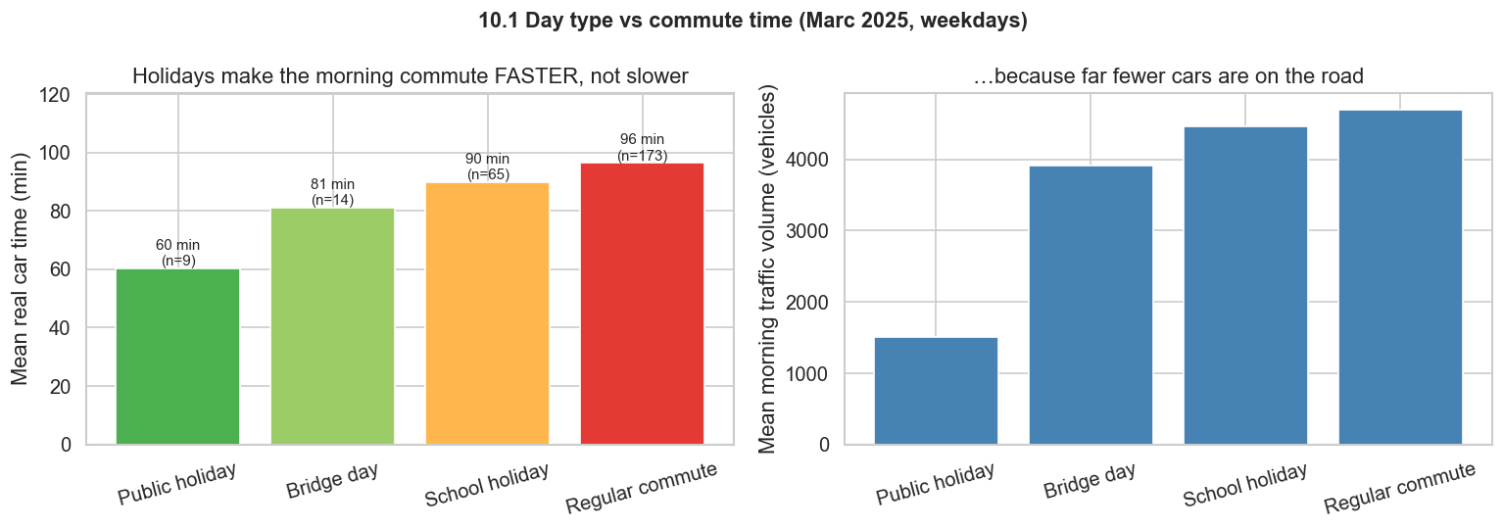
WAT TELT ÉCHT
Kalender vóór weer
Feestdag 60 · brugdag 81 · schoolvakantie 90 · gewone dag 96 min. Hoe rustiger de dag, hoe sneller — weer speelt nauwelijks mee.
Gent → Mechelen · slimmer pendelen met ML
19

Slide 21
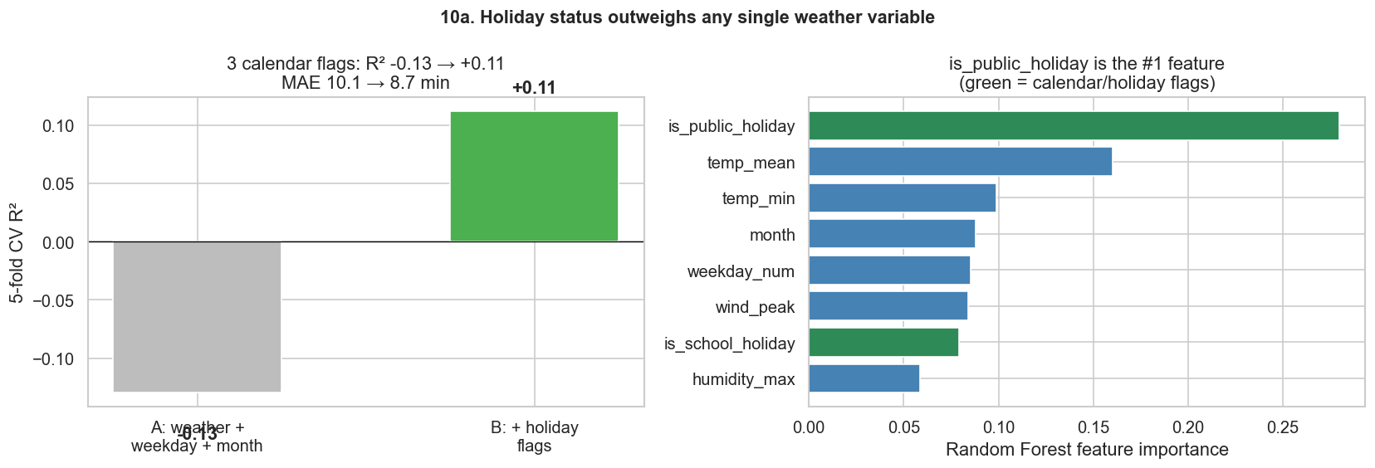
BELANGRIJKSTE FEATURES
Wat weegt het zwaarst volgens het model?
is_public_holiday is veruit de #1 voorspeller. De 3 kalendervlaggen samen wegen even zwaar als álle 7 weerfeatures.
Gent → Mechelen · slimmer pendelen met ML
20

Slide 22
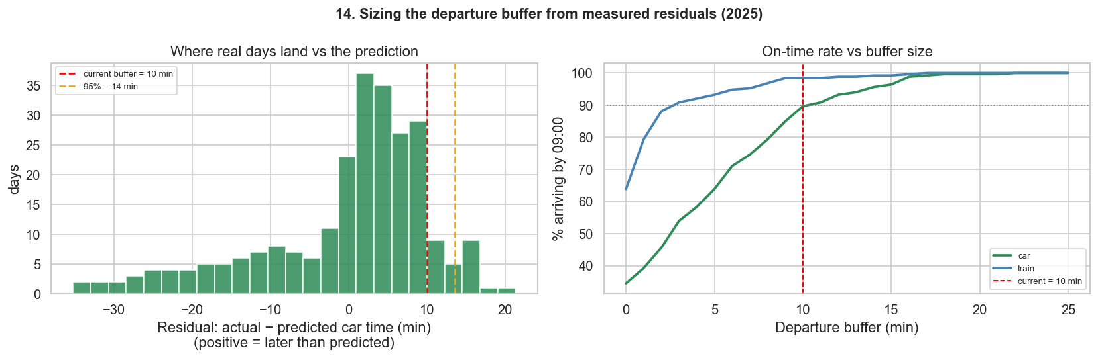
BETROUWBAARHEID
Hoeveel buffer is realistisch?
10 min ≈ 90% op tijd voor de auto. Per modus: auto 14 min, trein 6 min voor ~95%.
Gent → Mechelen · slimmer pendelen met ML
21

Slide 23
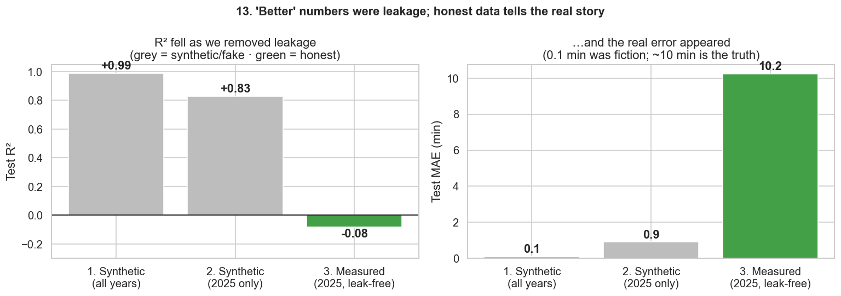
EERLIJKHEID
Hoe onze cijfers 'verbeterden'
De R² daalde naarmate we eerlijker werden. Lagere R² = minder zelfbedrog, niet een slechter model.
Gent → Mechelen · slimmer pendelen met ML
22

Slide 24
50 SCENARIO'S
Het model getest op 50 situaties
Elke weekdag × weertype — van ideale vrijdag tot sneeuwstorm. Aanbeveling per dag:
40
× trein
2
× auto
8
× thuiswerken
Trein — de standaard — o.a. ideale vrijdag, typische dinsdag, zomervakantie
Auto — enkel rustige vrijdagen — vrijdag + (mot)regen: lichtste spits, auto nét competitief
Thuiswerken — zwaar weer — sneeuw(storm), winterstorm, orkaan · + feestdagen
Gent → Mechelen · slimmer pendelen met ML
23

Slide 25
50 SCENARIO'S — RESULTATEN
Een greep uit de 50 gevallen
SCENARIO
AUTO-TIJD
RISICO
ADVIES
Ideale vrijdag
85 min
0
trein
Typische dinsdag
100 min
0
trein
Maandag + zware regen
93 min
2
trein
Zomervakantie — rustig
95 min
0
trein
Hittegolf vrijdag
85 min
0
trein
Koude regenachtige maandag
94 min
2
trein
Vrijdag + motregen
92 min
0
auto
Koude regenachtige vrijdag
91 min
0
auto
Sneeuwdag januari
87 min
5
thuiswerken
Sneeuwstorm (code rood)
88 min
9
thuiswerken
Winterstorm dinsdag
92 min
5
thuiswerken
Volledige set van 50: scenario_predictions_2025_real.png / .csv
Gent → Mechelen · slimmer pendelen met ML
24

Slide 26
CONCLUSIE
Wat we écht weten
Neem de trein op ~9 van de 10 werkdagen.
De auto wint enkel op rustige dagen (vakantie / feestdag).
Het model is kalender-eerst, weer-licht.
Het is een planningshulp, geen exacte minuut-voorspeller.
Eerlijkheid boven een hoge R².
De 0,99 was leakage; ~9 min fout is de waarheid.
Beperkingen.
1 jaar echte auto-data · gemeten reistijd is zelf een model (60–120 min geklemd) · dagniveau blijft deels onvoorspelbaar.
Gent → Mechelen · slimmer pendelen met ML
25

Slide 27
Bedankt — vragen?
Volledige analyse: 01_data_exploration_combined_v2.ipynb
Laure · Jack · Maxime · Marc · (Claude)

